Slide 1
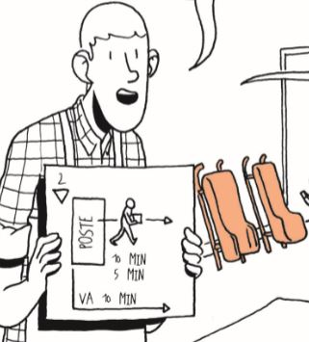
Fondamentaux du Lean
Total Productive Maintenance
TPM

Slide 2
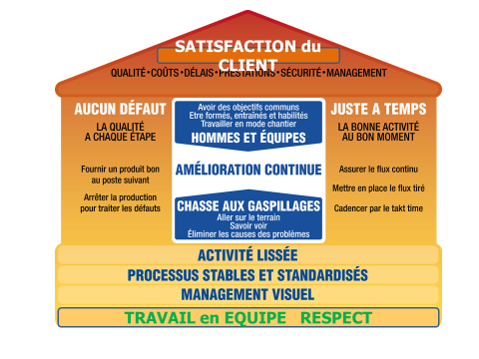
Le Lean en tant que système
Le But
Les deux piliers
  Jidoka
  Juste à temps
Réduire la non valeur ajoutée
L’amélioration continue
La base
  Standard
  Visuel
  Equipe

Slide 3

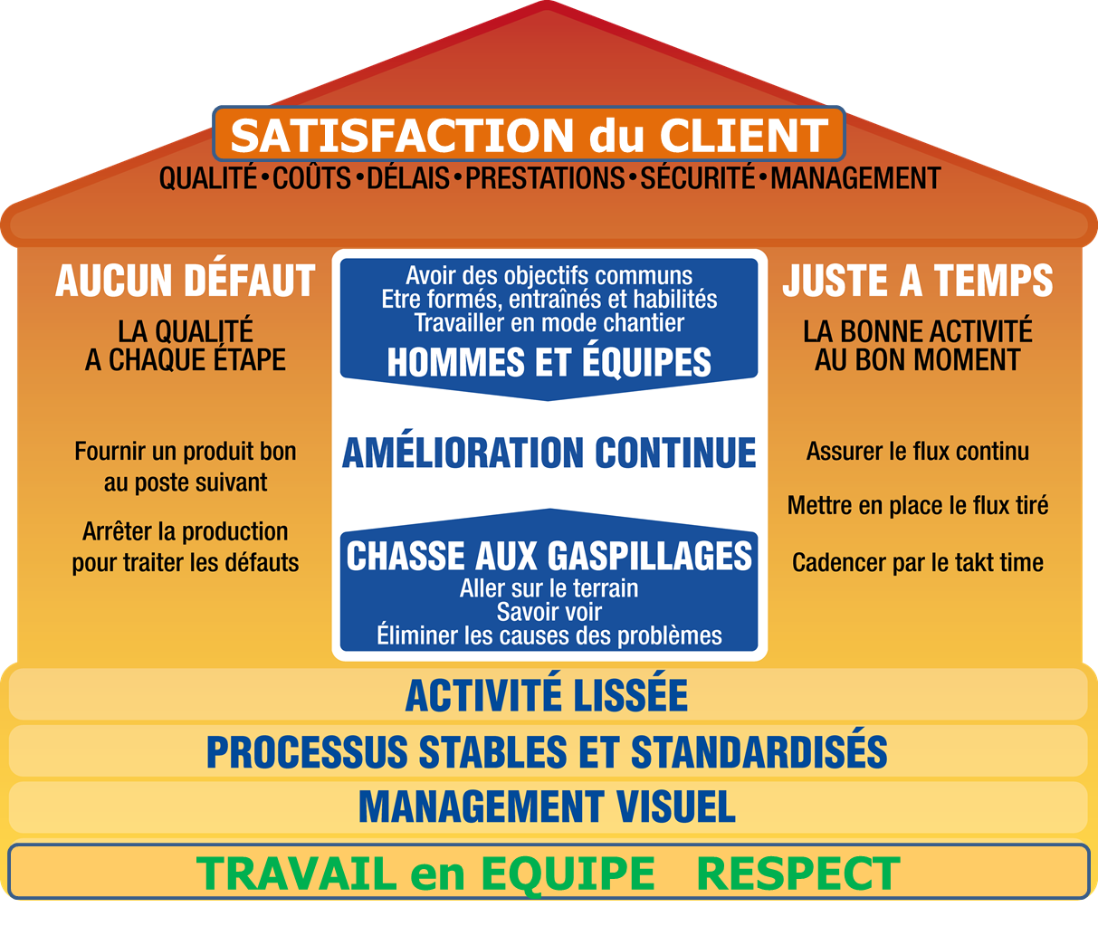
La TPM
La Total Productive Maintenance : Total signifiant participation de tous,
Elle ne peut s’appliquer que dans un environnement « Lean », où l’on pratique déjà :
  le 5S *
  Le travail en équipe *
  Le management visuel *
  L’amélioration continue *
  L’analyse des causes (5 pourquoi) *
Elle ne perdure que si la Direction appuie continuellement la démarche
* Voir les ppt correspondants
Notes:
Assurer que les caractéristiques produit au process qui conditionnent la Qualité sont toujours conformes aux spécifications
Etre capable d’analyser les dérives et les interactions entre caractéristiques

Slide 4
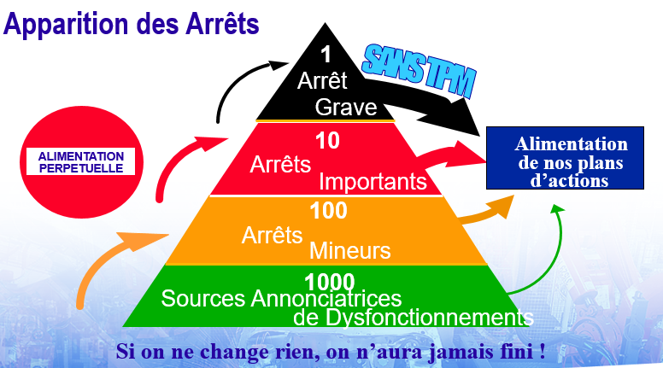
TPM : le but
La TPM vise à éliminer toutes les causes de disfonctionnements par leur traitement préventif.
On s’intéresse à toutes les anomalies, pour cela tout le monde est impliqué.

Slide 5
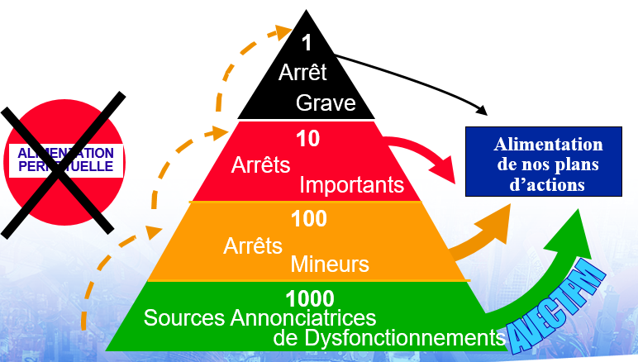
TPM : le but
La TPM vise à éliminer toutes les causes de disfonctionnements par leur traitement préventif.
On s’intéresse à toutes les anomalies, pour cela tout le monde est impliqué

Slide 6
TPM
Souvent décrite comme par ses 8 piliers :
Les 8 piliers de la TPM - Total Productive Maintenance
Nous décrierons ici 5 étapes pour une mise en place pragmatique :
  1 Remise au nominal de l’équipement
  2 Nettoyage et accès
  3 Standardisation de l’inspection nettoyage
  4 Mise à niveau des compétences
  5 Auto-maintenance

Slide 7
TPM : préparation
L’équipe d’intervention :
Le manager : impulse la méthode, explique le pourquoi, s’implique dans les activités physiques, valorisera le résultat
Les techniciens de maintenance : apportent leurs compétences techniques, les outils
Les opérateurs : apportent leurs connaissances pragmatiques, leur faculté d’observation
Le domaine d’action est limité au départ
C’est un travail de longue haleine…

Slide 8
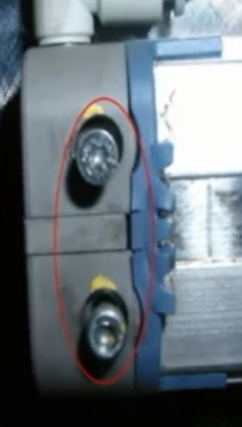
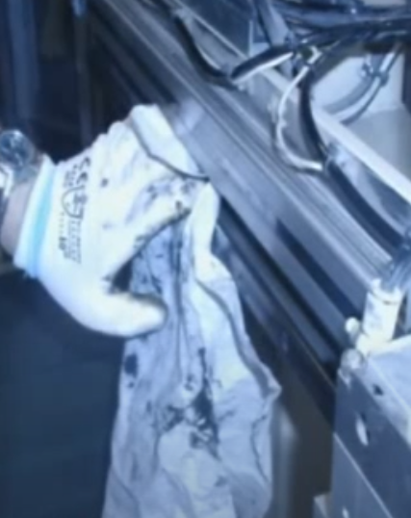
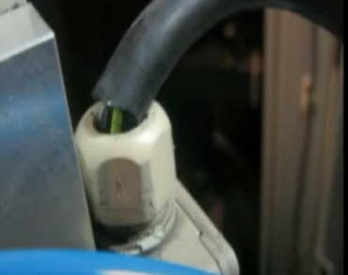
TPM : 1 Remise au nominal
L’équipement est mis en sécurité et les opérateurs formés aux risques.
On démonte les carters, on inspecte tout
On nettoie, resserre, repositionne ce qui se trouve en mauvais état

Slide 9
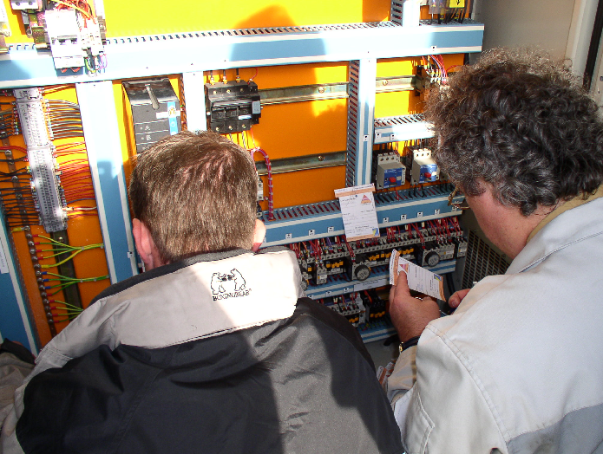
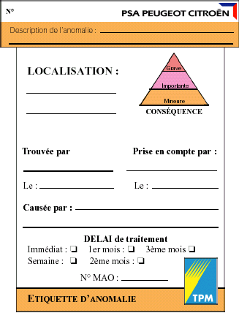
TPM : 1 Campagne d’étiquettes
Si la réparation est longue on attache une étiquette dans la zone du défaut
Une fois toutes les étiquettes retirées, après traitement, l’équipement est prêt pour la seconde étape.
Campagne d’étiquettes

Slide 10
TPM : 2 Nettoyage et accès
L’équipement est nettoyé, mais pas que :
On détecte et répare les causes de salissures : fuites, poussière
On améliore l’accessibilité pour les futurs nettoyages : carters, grille etc.
On conserve les outils adaptés au poste.

Slide 11
TPM : 3 Standard d’inspection nettoyage
Etape fondamentale, comme tout standard il est écrit par les opérateurs eux-mêmes.
Il est illustré et définit :
La fréquence et la durée de l’inspection
La mise en sécurité et les EPI
Les outils nécessaires
Les opérations incontournables (zones à nettoyer, pièces à changer, réglage)
Mais l’observation « aléatoire » est aussi fondamentale pour améliorer le standard en découvrant de nouveaux risques.

Slide 12
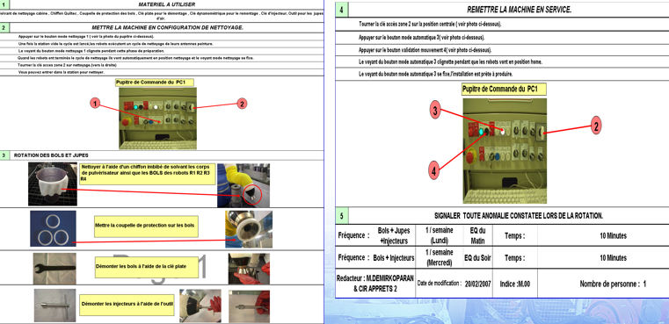
TPM : 3 Standard d’inspection nettoyage
Exemple : ne pas oublier la Sécurité !!
S

Slide 13
TPM 4 capitalisation : Leçon ponctuelle
Durant toutes les étapes les opérateurs ont été accompagnés et formés par la maintenance, il faut capitaliser ces compétences nouvelles;
La leçon ponctuelle est un affichage au plus près du lieu d’inspection réglage, de nettoyage qui permet de se souvenir des actions et paramètres adaptés
Si le standard d’inspection n’est utilisé qu’à ce moment là, la leçon ponctuelle est visible en permanence. Elle sert de référence, si on constate un écart il faut alerter avant qu’un problème plus sérieux n’apparaisse.

Slide 14
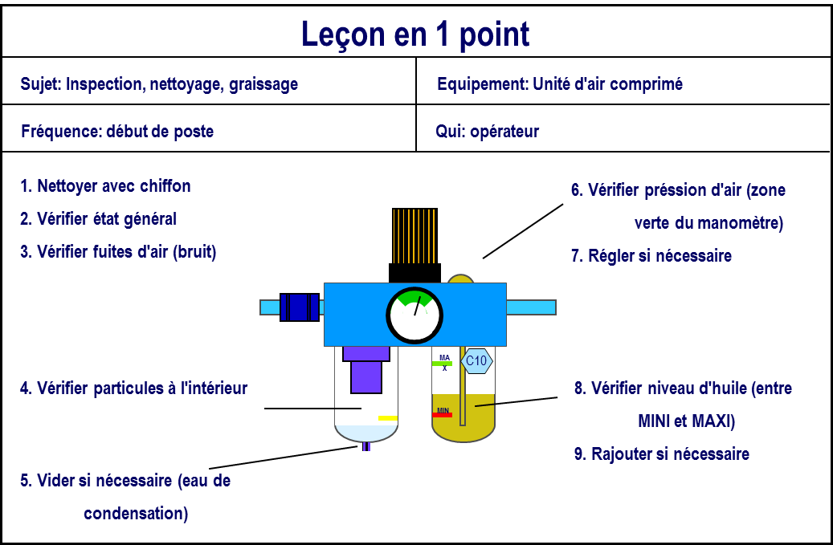
TPM 4 capitalisation : Leçon ponctuelle
Exemple : appliquée à chaque démarrage, cette leçon équivaut à une check-list et comporte de nombreux points d’alerte.

Slide 15
TPM 4 capitalisation
A partir de ce point tous les éléments sont en place pour une prise en main de l’équipement par les opérateurs eux-mêmes :
Maintien permanent de la propreté
Changement d’outil et réglage
Changement de pièces d’usure
Petites remises en état
Alertes en cas d’anomalie. On sera surpris de l’acuité des opérateurs sur ce point. Le moindre bruit, vibration, ralentissement est détecté
On peut passer à l’auto-maintenance

Slide 16
TPM 5 Auto-maintenance
Opérateurs et service maintenance coopèrent :
Les opérateurs appliquent les leçons ponctuelles, réalisent les inspections nettoyage périodiques, assurent les réglages.
La maintenance n’intervient qu’en cas de panne et corrige les standards d’inspection si besoin
La maintenance commence à tenir à jour des indicateurs de performance (TRS) (avant c’est inutile…)
La maintenance applique
les gammes de préventif
technique souvent à faible
fréquence.
Vérifier le niveau d'huile
Vérifier le niveau de liquide de refroidissement
Vérifier paramètres
Vérifier niveau d'huile
Peinture rayée ?
Détecter anomalies
Nettoyer
Remplir le réservoir de liquide de lave-glace
Vérifier serrages
Nettoyer
Vérifier la pression des pneus
Remplacer les lampes
Vérifier fins de course

Slide 17
TPM Exemples et résultats
Reprise en interne de la maintenance des moyens de chauffage au gaz : Beaucoup d’insatisfactions, de demandes d’intervention, de factures douteuses.
La remise à niveau montre de nombreux déréglages et encrassements
Le nettoyage et calibrage ramène le confort
L’observation permanente et l’inspection nettoyage maintienne le système en état
Résultat
Cout de maintenance divisé par 2
Economie de 20% sur le gaz

Slide 18

TPM Exemples et résultats
Mise en place de l’inspection nettoyage ilots robotisé. On supposait que les opérateurs ne pouvaient pas intervenir sur ces moyens complexes… Faux
La remise à niveau montre beaucoup de
dégradations, des dizaines d’étiquettes :
En vidéo : sécurité, nettoyage, remontage
synthèse
Le nettoyage est difficile, il doit être plus fréquent
Le changement d’outil est rendu accessible à l’opérateur
La sécurité est assurée
Résultat
Les opérateurs adaptent eux-mêmes la fréquence du nettoyage « la machine doit rester propre »
Le temps passé en TPM est largement compensé par la réduction des pannes, d’autant plus qu’on peut choisir quand réaliser l’inspection.

Slide 19
TPM et industrie 4.0
Le traitement des données et les capteurs connectés permettent d’automatiser certaines tâches ou d’améliorer l’anticipation
Check-list et Standard sur tablette facilitent la saisie, et veillent à leur bonne exécution.
L’analyse des données qualité permet d’ajuster les paramètres en temps réel
L’auto apprentissage ajuste la fréquence des interventions
Le changement d’outil devient automatique
La maintenance prédictive se développe (analyse de l’huile, des vibrations, temps de cycle etc.)

Slide 20

Liens utiles
Blog dédié au Lean
https://joelduflot-lean.fr
Et en BD c’est plus clair
L'usine du futur - Se préparer avec le Lean - Librairie Eyrolles
En Vidéo pour aller plus loin
TPM : travail d’équipe
La TPM en detail : 8 piliers
Un chantier TPM : amélios en direct

